Slide 1


Форевър Ливинг Продъктс – МАРКЕТИНГОВ ПЛАН
Помагайки на другите да получат каквото желаят, получавате това, за което вие мечтаете!
Notes:
Добре дошли на представянето на Маркетинговия план на Форевър! Изключително горди сме с тази система и сме развълнувани да я споделим с вас! Нашият маркетингов план се основава на философията, че „помагайки на другите да получат каквото желаят, получавате това, за което вие мечтаете.“

Slide 2
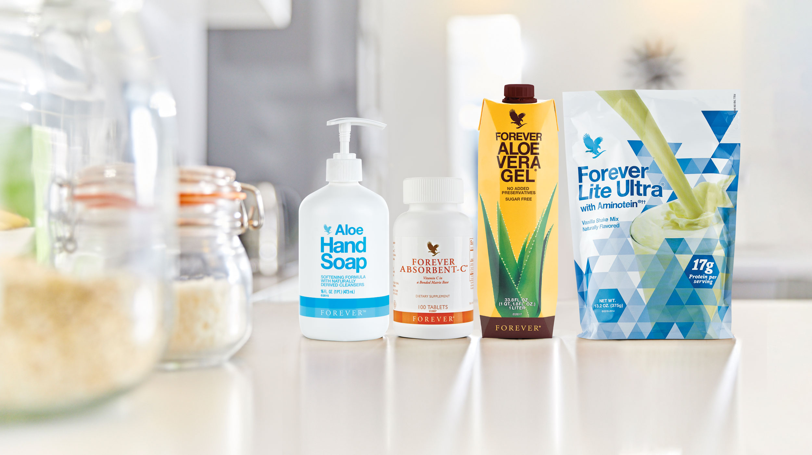

Обемът продажби се измерва
за квалификации и признания
0.061 б.т.
0.070 б.т.
0.101 б.т.
0.100 б.т.
Бонусни точки
Notes:
За да разберете израстването в маркетинговия план, е важно да знаете, че всички постижения се измерват в бонусни точки. Бонусната точка е стойност, която всеки продукт носи. С всяка покупка на продукти вие трупате бонусни точки, които определят издиганията ви в ниво и квалификациите ви за различни програми. Бонусните точки са пропорционални на цената на продукта: колкото по-висока е тя, толкова повече бонусни точки носи съответният продукт.

Slide 3
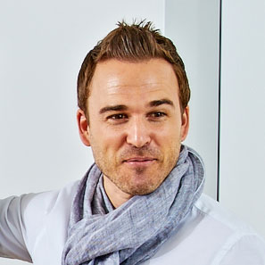
Преференциален клиент
СФБ
Купувате 2 б.т. за
два календарни месеца (или по-малко)
30%
отстъпка
+
5-18%
допълнителни отстъпки и бонуси
ВИЕ
5%
отстъпка
(изчислена на база ПЦП)
Notes:
Маркетинговият план предлага два нива на отстъпки и шест вида бонуси. След като се регистрирате, вие ставате преференциален клиент и получавате отстъпка от 5% от цените за продажби на дребно.
**Когато направите покупки на стойност ДВЕ бонусни точки в рамките на два последователни календарни месеца, отстъпката ви се покачва на 30% от цените за продажба на дребно и ставате собственик на Форевър бизнес с възможност да получавате допълнителни отстъпки и бонуси до 18 %.

Slide 4
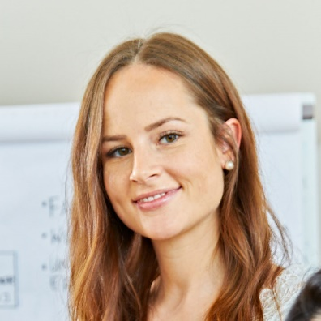
Печалба от клиент
Доходи от преференциален клиент
Продажба
Спонсориране
ВИЕ
СФБ
Клиент
ВИЕ
СФБ
Преференциален клиент
30%-48%
25%-43%
Notes:
Като собственик на Форевър бизнес можете да продавате продукти на клиентите си. Когато клиентите ви купуват, вие ще получавате печалба от 30% и личен бонус от 5% до 18% (в зависимост от нивото ви в маркетинговия план); а когато ваш преференциален клиент купува продукти, ще получавате печалба от 25% (докато той не се квалифицира за покупки с 30% отстъпка) и ще получавате бонус от преференциални клиенти в размер на 5-18%. Печалбите и бонусите се изплащат на 15-о число на следващия календарен месец.

Slide 5

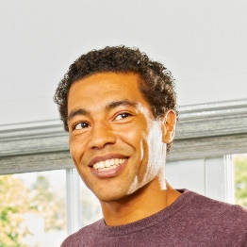
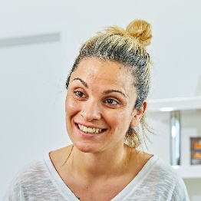
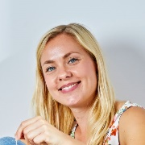
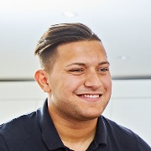

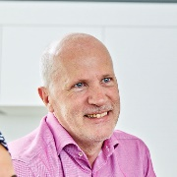
Лична отстъпка
б.т. за квалификация за 2 месеца (януари и февруари)
12.5 б.т. x 2 месеца
25 б.т. СУПЕРВАЙЗОР!
48%
М
120 б.т.
150 б.т.
1 б.т.
43%
АМ
75 б.т.
38%
С
1 б.т.
2 б.т.
30%
5%*
25 б.т.
4 б.т.
АС
2 б.т.
1 б.т.
0.5 б.т.
1 б.т.
Личен бонус
2 б.т.
*Трябва да е активен
Notes:
А сега нека опишем как израствате в маркетинговия план и увеличавате доходите си. Освен че споделяте продуктите със своите приятели, можете да им дадете възможност да печелят допълнително, като и те от своя страна споделят продуктите с техните приятели. Скоро ще имате изградена мрежа от приятели, които използват и препоръчват продуктите, като всички техни бонусни точки, заедно с вашите лични, акумулирани в рамките на два последователни календарни месеца, определят вашият напредък и по-високи доходи.
Нека опишем различните нива. **След като купите продукти на стойност ДВЕ бонусни точки в рамките на ДВА последователни месеца и станете СФБ, вие се издигате на ниво Асистент Супервайзор и получавате 30% отстъпка за личните си покупки; плюс това, когато сте активни с 4 б.т. през месеца, ще получите и 5% личен бонус. (Ще обясним какво представлява активността след малко.) ** Когато генерирате 25 бонусни точки, ставате Супервайзор и получавате отстъпка от 38%. Например, ако вие и вашите приятели генерирате общо 12,5 бонусни точки за месеца и направите същото и през следващия месец, ще имате общо 25 бонусни точки за двата последователни месеца и ще се квалифицирате за ниво Супервайзор. **При 75 бонусни точки вие ставате Асистент Мениджър и получавате 43% отстъпка. **При 120 бонусни точки за два последователни месеца (или 150 бонусни точки за четири последователни месеца) ставате Мениджър и получавате максималната отстъпка от 48%. Хубавото е, че когато постигнете определено ниво от маркетинговия план, не е необходимо да се квалифицирате за него отново.

Slide 6
Лични
отстъпки
Бонус от ПК**
Бонус за обем
АС
48%
18%
13%*
10%*
5%*
М
120 б.т.
150 б.т.
43%
13%
8%*
5%*
13%
АМ
10%
5%
75 б.т.
38%
8%
3%*
С
С
АМ
30%
5%*
25 б.т.
М
5%*
АС
Личен бонус
2 б.т.
*Трябва да е активен
**Преференциален клиент
Notes:
В допълнение към печалбата, която получавате в резултат от отстъпката си, можете да се сдобиете и с различни бонуси; първият е бонусът от преференциални клиенти. Той варира от 5% до 18% в зависимост от постигнатото ниво. Изчислява се на база на стойността на направените от вашите преференциални клиенти покупки по нетните цени за крайни потребители. Моля обърнете внимание, че Асистент Супервайзорите трябва да са активни, за да получат този бонус.
**Следва бонусът за обем, който можете да получите след постигане на ниво Супервайзор. Този бонус представлява разликата в процентите между нивото на спонсорираните от вас сътрудници и вашето лично ниво. Когато в екипа ви се правят покупки, а вие сте активни с 4 б.т., ще получавате разликата между вашето ниво на отстъпка и тяхното ниво на отстъпка. Например, **нека предположим, че вие сте Мениджър и сте спонсорирал Асистент Супервайзор, Супервайзор и Асистент Мениджър. Когато **вашият Асистент Суперайзор поръчва, вие получавате разликата между вашите 48% и неговите 35%, което представлява 13% от препоръчителната цена за потребители. По същия начин, **когато вашият Суперайзор поръчва, вие печелите разликата от вашите 48% и неговите 38%, което са 10% от неговите поръчки и всички поръчки в неговата мрежа. Когато ваш **Асистент Мениджър или някой в неговата група прави покупки, вие печелите разликата между 48% и 43%, или 5%.

Slide 7
Лични
отстъпки
Бонус от ПК**
Бонус за обем
Квалификация за бонуси
48%
18%
13%*
10%*
5%*
М
4 б.т. активност
лични + от продажби на клиенти
+ от преференциални клиенти
120 б.т.
150 б.т.
43%
13%
8%*
5%*
АМ
75 б.т.
38%
8%
3%*
С
25 б.т.
лични
1 б.т.
30%
5%*
5%*
АС
Личен бонус
2 б.т.
продажби
1.5 б.т.
преференциални
1.5 б.т.
*Трябва да е активен
**Преференциален клиент
Notes:
Има определени изисквания, за да се квалифицирате за получаване на описаните личен бонус, бонус от преференциални клиенти и бонус за обем. За да получат Асистент Супервайзорите своя личен бонус и бонус от преференциални клиенти, а Супервайзорите и нагоре бонуса си за обем, **те трябва да бъдат активни с 4 б.т. в месеца, в който са генерирани бонусите. Смятате си за АКТИВНИ, когато вие и вашите преференциални клиенти направите покупки за общо поне 4 бонусни точки (като поне една от тях трябва да е направена лично от вас). Личният бонус, бонусът от преференциални клиент и бонусът за обем на СФБ, който не е активен през съответния месец, се прехвърлят към следващия активен СФБ в мрежата нагоре, дори и да се намира на същото ниво в маркетинговия план като неактивния СФБ.

Slide 8
Лични
отстъпки
Бонус от ПК**
Бонус за обем
Лидерски бонус
48%
18%
13%*
10%*
5%*
6%**
3%**
2%**
М
120 б.т.
150 б.т.
43%
13%
8%*
5%*
АМ
1^{ва} линия М
2^{ра} линия М
75 б.т.
3^{та} линия М
38%
8%
3%*
С
Мениджър ОРЕЛ
Forever2Drive
30%
5%*
25 б.т.
Глобално рали
5%*
АС
Chairman’s Bonus
Бонус „Скъпоценни камъни“
Личен бонус
2 б.т.
+3%**
+3%**
+3%**
*Трябва да е активен
**Трябва да бъде квалифициран за получаване на Лидерски бонус
Notes:
Щом постигнете ниво Мениджър, получавате цял пакет от нови възможности за доходи. Първата е **лидерският бонус. Ще получавате лидерски бонус за развитието на Мениджъри. **Когато сте квалифицирани за лидерски бонус, вие получавате 6% от груповия обем на мрежите на вашите Мениджъри на първа линия до следващата мениджърска линия, 3% от груповия обем на мрежите на вашите Мениджъри на втора линия до следващата мениджърска линия и 2% от груповия обем на мрежите на вашите Мениджъри на трета линия. След това можете да работите, за да се квалифицирате за **Мениджър ОРЕЛ, **програма Forever2Drive, **безплатни пътувания и участия в Глобалното рали всяка година и **дял от годишния Chairman’s Bonus, както и за бонус „Скъпоценни камъни“ (който може да добави допълнителни до 3% към всяко ниво от вашия лидерски бонус).

Slide 9
Как Форевър да работи за вас?
Използвайте и споделяйте 4 б.т. месечно
Спонсорирайте и учете на 4 б.т.
Лично употребявайте и продавайте на дребно
Спонсорирате 5
x 4 б.т.
4 б.т.
ВИЕ
1
1
1
1
1
5 СФБ
x 4 б.т.
20 б.т.
Спонсорира 3
3
3
3
3
3
15 СФБ
x 4 б.т.
60 б.т.
Спонсорира 2
6
6
6
6
6
30 СФБ
x 4 б.т.
120 б.т.
204 б.т.
Notes:
Сега, след като прегледахме маркетинговия план, нека покажем как можете да го накарате да работи за вас. **Първата стъпка е да използвате и споделяте продукти на стойност 4 бонусни точки всеки месец; а после да спонсорирате сътрудници в екипа си и да ги научите да правят същото. Това е толкова просто! Така ще генерирате експонентен растеж, който може да ви изненада. Нека изчислим **Вие генерирате 4 бонусни точки. Спонсорирате петима, които също генерират по 4 бонусни точки; това ви носи допълнителни 20 бонусни точки месечно. **Всеки от тях спонсорират по трима души, което ви носи допълнителни 60 бонусни точки; **Всеки от тях на свой ред спонсорира по двама души, което ви носи допълнително 120 бонусни точки. Започнахте с 4, а сега имате над 200 бонусни точки месечно. Реално умножавате обема си, като давате на другите същата възможност, която имате и вие.
Нека изясним няколко неща в този пример. Първо – имате общо 50 СФБ в групата си, но лично сте спонсорирали само петима от тях; не ви се е налагало да намерите и спонсорирате и останалите 45, следователно просто сте умножили времето и усилията си чрез времето и усилията на останалите.
Второ – да предположим, че ви е отнело една година, за да намерите и спонсорирате своите петима човека, а на тях им е отнело още година да спонсорира по трима души, и още една и те на свой ред да спонсорират по двама души. Ще си заслужават ли трите години усилия, ако резултатът е месечен доход, който може да промени живота ви и ще бъде ваш завинаги? Разбира се, че си заслужава! Не е толкова важно колко време ще ви отнеме, а е важно само, че градите екип от СФБ, всеки от които ще бъде активен с 4 б.т. месечно.
И трето – какво ще стане, ако половината от тези 50 СФБ се откажат от бизнеса и вие си останете със 100 б.т. месечно? Все така ли ще си заслужава? Определено! Все още ще става дума за един много приличен доход, който дори може да бъде наследен.

Slide 10
Преглед на маркетинговия план
Характеристики
Източници на доходи
Бонуси/отстъпки на база ПЦП
2-месечни квалификации
Без реквалификация за ниво
Без изпреварване в ниво от АС до М
Доказана успешна история
Без големи запаси от продукти
Без инвестиции
Продукти за директна консумация
Финансово стабилна
Изцяло затворен производствен процес
Международно представена
Печалби от продажби на дребно
Печалба от преференциални клиенти
Бонус от преференциални клиенти
Лични бонуси и бонус за обем
Лидерски бонус
Програма Мениджър ОРЕЛ
Forever2Drive бонус
Глобално рали
Chairman’s Bonus
Бонус „Скъпоценни камъни“
Notes:
В заключение нека прегледаме отново характеристиките на маркетинговия план и източниците на доход в него. **Всички бонуси се изчисляват на базата на препоръчителните цени за продажба; **бонусните точки за изкачване в маркетинговия план се генерират в рамките на два последователни месеца; **не е необходимо да се квалифицирате повторно за вече постигнато ниво; **никой от екипа под вас не може да ви изпревари в маркетинговия план от ниво Асистент Супервайзор до ниво Мениджър; **Компанията има доказана успешна история вече над 40 години; **не са необходими първоначални инвестиции или опит; **продуктите са за консумация и генерират регулярен оборот; **компанията е финансово стабилна, **с изцяло затворен производствен процес и международно присъствие (което ви дава възможност да спонсорирате хора по целия свят).
Съществуват множество източници на доход, включително **печалба от продажби на дребно и от преференциални клиенти, **бонус от преференциални клиенти, **групов бонус, **лидерски бонус, **програма Мениджър ОРЕЛ, **програма Forever2Drive, **Глобално рали, **Chairman’s Bonus, **бонус „Скъпоценни камъни“. Просто няма да намерите друга компания, която дава толкова много!

Slide 11
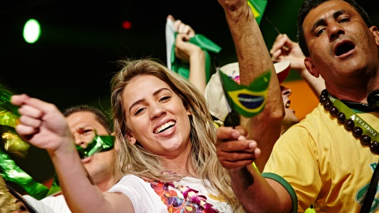
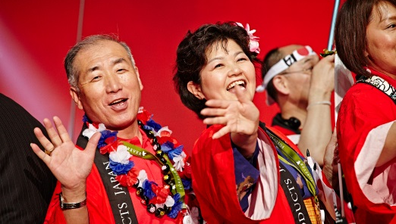

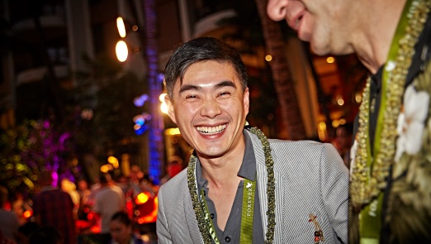
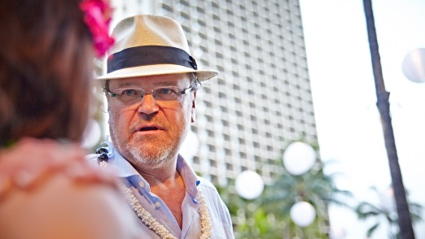
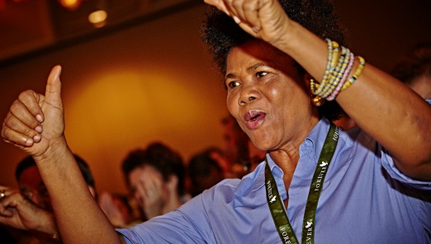
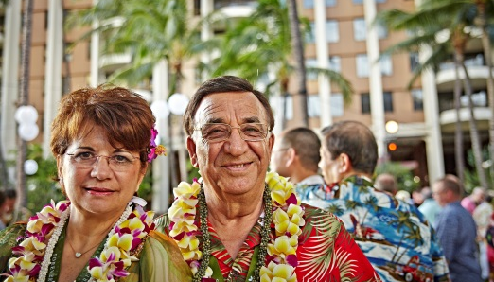
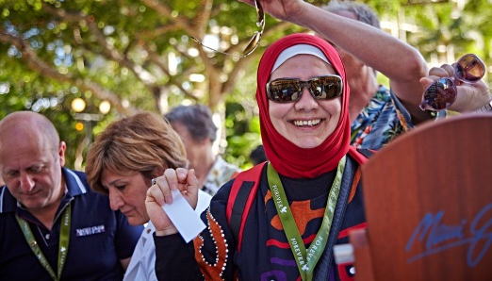
Те го направиха…
Ти също можеш!
Notes:
Вероятно се чудите дали този маркетингов план ще работи и за вас. Нека ви уверя, че хиляди хора, точно като вас, са успели с Форевър. Знаем, че с нашия план можете да постигнете нивото на доход, за което имате амбицията да работите. Благодаря ви за вниманието!

